Slide 1
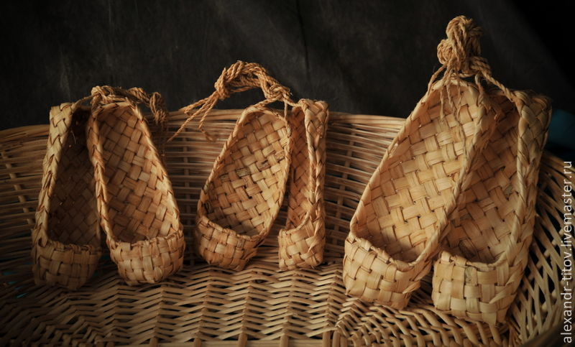
Разработка детско-родительского проекта «Эх, лапти мои, лапти липовые…» для детей 6-7 лет
Выполнила:
Бикбаева Разина Шайгардановна
воспитатель ГБОУ СОШ № 4
детский сад «Светлячок»
г.о.Кинель п.г.т.Алексеевка

Slide 2
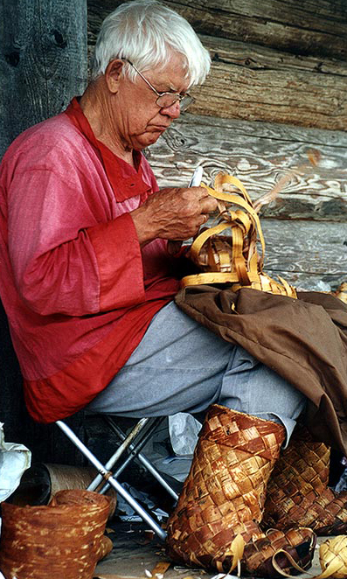
Актуальность
Приобщение детей к русской народной культуре является сегодня актуальной темой.
Русские лапти – это один из важнейших символов традиционного русского быта.
В современное время лапти не носят, поэтому дети знакомы с этой обувью лишь по русским народным сказкам, да и то, только поверхностно.
Данный проект позволяет дать представление дошкольникам о старинной русской обуви , обратить внимание на исчезающие народные промыслы, проявить творческие умения.

Slide 3
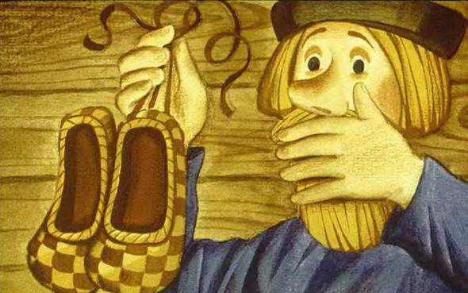
Проблема
Анализ проведённого опроса
по теме «Русские лапти» среди детей подготовительной группы № 11 показал, что у дошкольников не сформированы представления о старинной русской обуви – лапти.

Slide 4
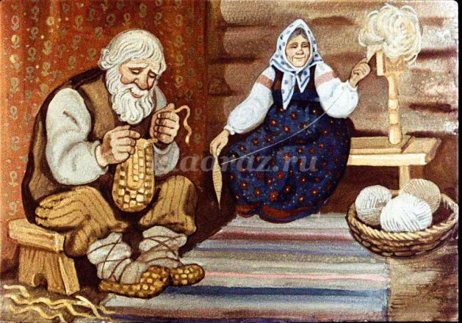
Цель проекта
Дать детям представление о старинной русской обуви - лапти, истории их возникновения, предназначении.

Slide 5
Задачи:
продолжать формировать представления детей о истории русской обуви;
- расширять знания о предметах народного быта (их цвете, форме, величине, материале, назначении), о родовидовых понятиях;
- продолжать формировать потребность в познании рукотворного мира;
- развивать свободное общение со взрослыми и сверстниками, обогащать
словарь, развивать связную речь, воспитывать культуру речевого общения;
способствовать формированию интереса детей и их родителей к миру традиционной русской культуры;
развивать умение работать в коллективе, желание делиться информацией, участвовать в совместной поисковой деятельности;
- создать условия для обогащения предметно – развивающей среды для театрализованной и игровой деятельности.

Slide 6
Краткое содержание проекта
Опрос детей по теме «Что такое лапти?»
Обсуждение проблемы по вопросам.
2. Консультирование родителей по теме «Нравственно-патриотическое воспитание
ребёнка через развитие интереса к русским традициям и промыслам».
3. Слушание русских народных песен, игра на деревянных ложках.
4. Чтение русских народных сказок, пословиц, поговорок, загадок. Знакомство с частушками.
5. Просмотр иллюстрированных журналов: «Народные промыслы России», «Русская народная одежда». Рассматривание иллюстраций о старинной обуви и об изготовлении лаптей.
6. Экскурсия в краеведческий музей.
7. Рисование, аппликация по теме проекта.
8. Русские народные игры, забавы.
9. Мастер-класс по плетению лаптей.
10.Придумывание и создание игры-ходилки по мотивам
сказки «Пузырь, Соломинка и Лапоть».
10. Создание выставки «Сувенирная лавка».
11. Презентация выставки.

Slide 7
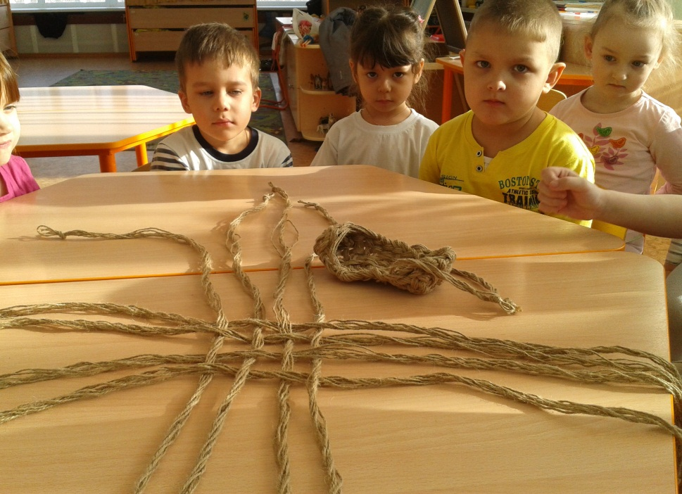
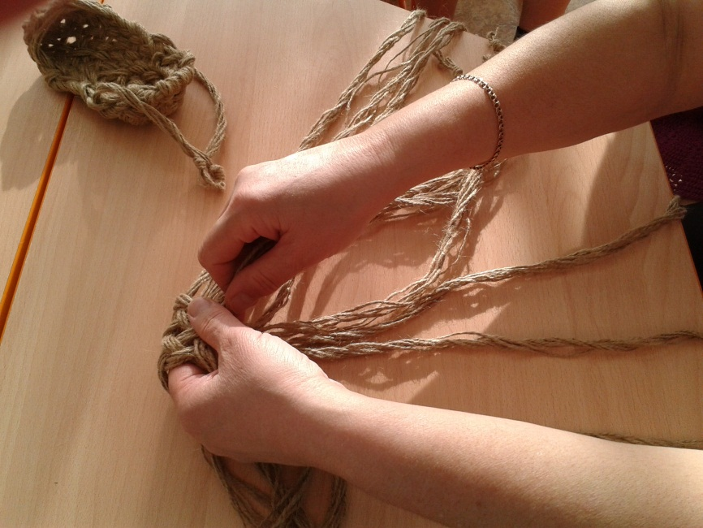
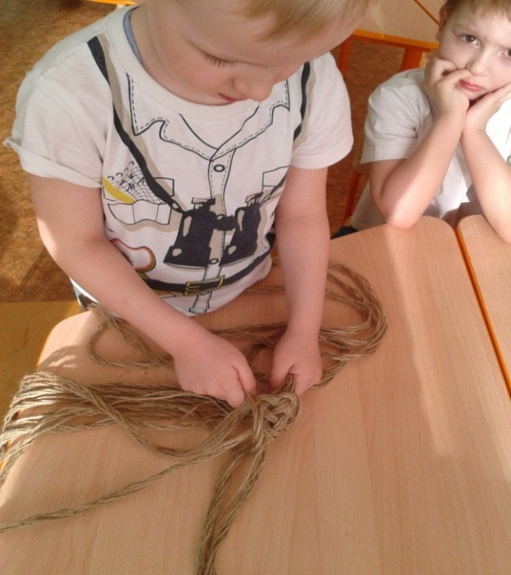
Мастер-класс по плетению лаптей.

Slide 9
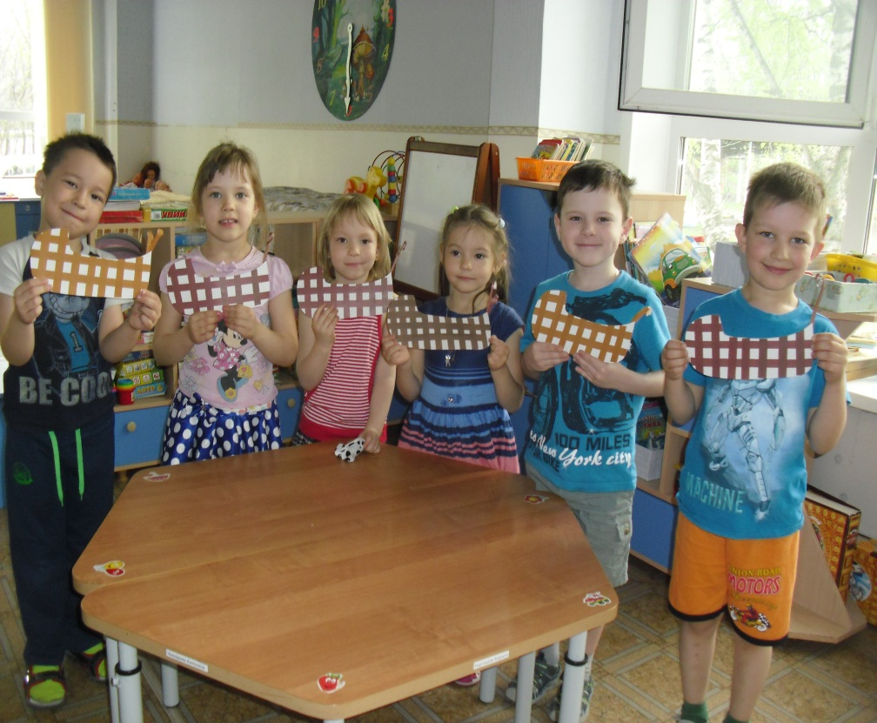
Аппликация

Slide 10
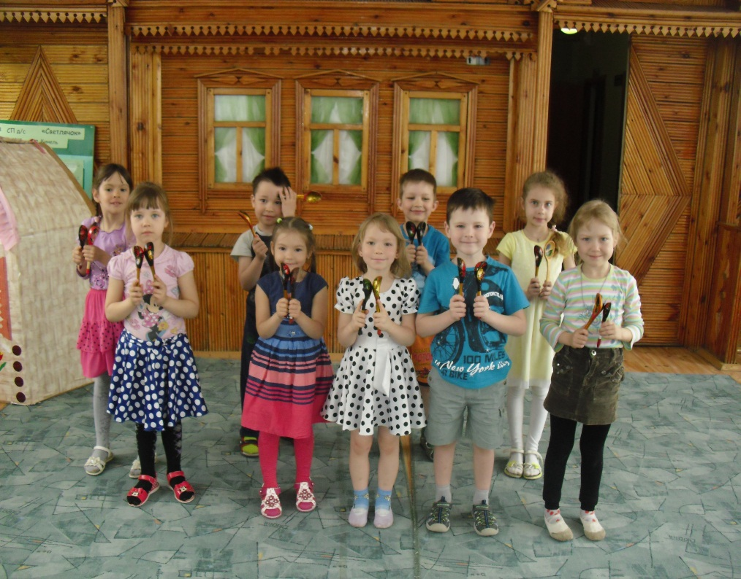
Музыкально-игровая деятельность

Slide 11
В мини-музее русской старины

Slide 12
Продукт проекта

Slide 13
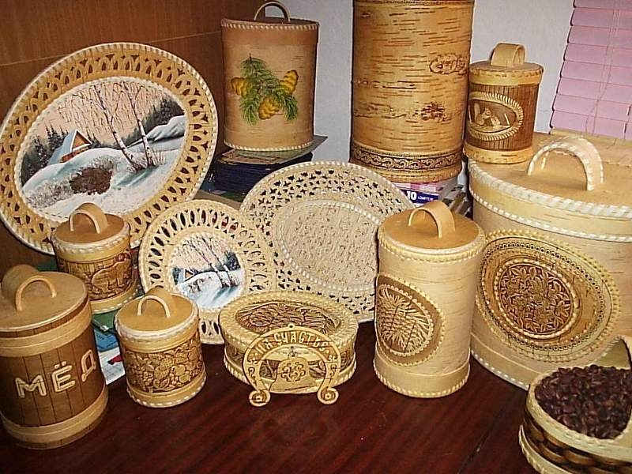
Перспектива развития проекта
С помощью данного проекта дети проявили познавательный интерес к предметам русского народного быта - обуви (лапти); обогатили представление о русских народных промыслах. Дети решили продолжить исследование в этом направлении в проекте «Чудеса из бересты».

Slide 14
Литература
Используемая литература:
Волков, Г.Н. Этнопедагогика: Учеб. для студ. сред. и высш. пед. учеб. заведений. - М.: Академия, 1999. - 168 с.
Рубец, Е.А. Воспитание духовности у подрастающего поколения в русской народной педагогике: диссертация к.п.н. Пятигорский гос. лингв. университет, Пятигорск, 2012г.
Терещенко, А. В. Быт русского народа. Ч. I / Вступ. ст. А. Ф. Чистякова – М.: Русская книга, 1997г. - (Народная мудрость) http://az.lib.ru
Интернет-источники:
http://slavyanskaya-kultura.ru
http://www.ethnomuseum.

Slide 15
Спасибо за внимание!

